Slide 1
Мастер - класс
«Сувениры своими руками»

Slide 2
Цель проекта: Изготовить подарок из жестяной банки
Доступный материал.
Отходы превращаем в доход.
Широкая возможность для творчества.
Изготовить подарок для близкого человека.

Slide 3
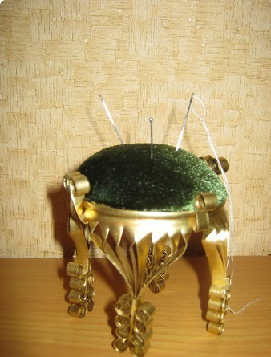
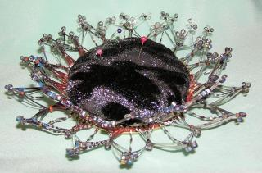
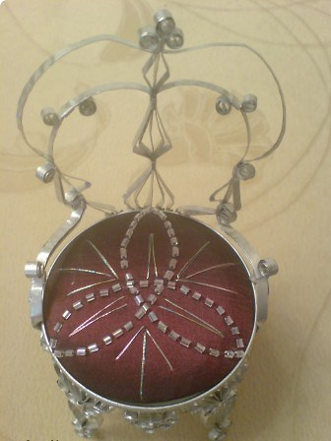
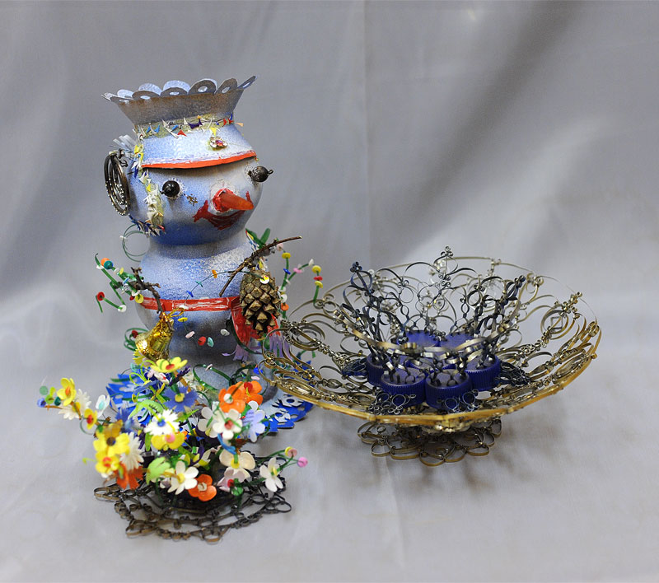

Slide 4
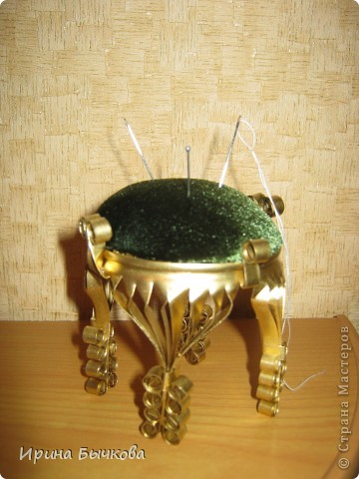
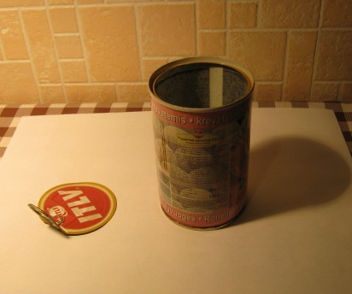
Порядок работы.
Для работы нам понадобиться обычная консервная банка.

Slide 5
Ножницы по металлу, плоскогубцы, перчатки (чтобы не порезаться).

Slide 6
Обрезаем край банки со стороны крышки при помощи ножниц по металлу.

Slide 7
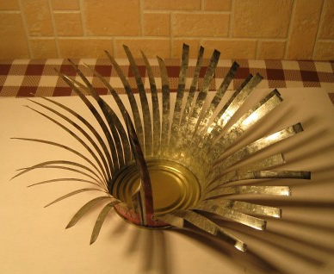
Разрезаем на полоски вдоль шириной 5-10 мм (в зависимости от изделия).
Разрезанные полоски соединяем между собой.
Круглогубцами закручиваем спиральки.

Slide 8
Делаем подушечку для иголок и приклеиваем ее к донышку банки.

Slide 9
И ВСЁ!!! ЭТО ОБЩАЯ ТЕХНИКА.
А ДАЛЬШЕ, РАБОТАЕТ ТОЛЬКО ВАША ФАНТАЗИЯ.

Slide 10
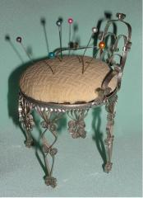

Slide 11
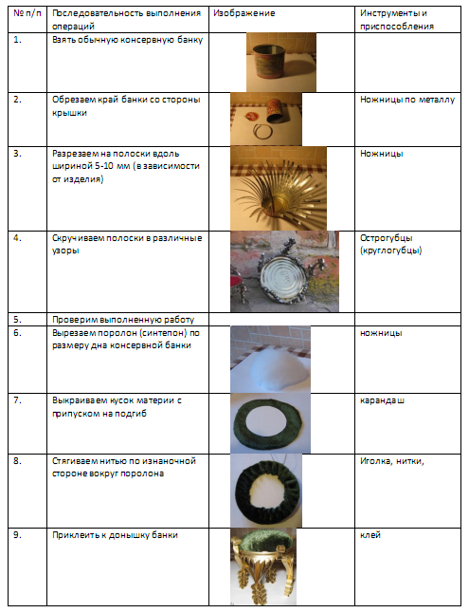
Технологическая карта

Slide 12
Экономические затраты
Консервная банка – 0 руб.
Поролон – 100 см² - 1 руб. 10 коп.
Ткань для отделки (обрезки) – 0 руб.
Клей (1 тюбик) – 5 руб.
Нитки –50 коп..
Итого: 6 руб. 60 коп.

Slide 13
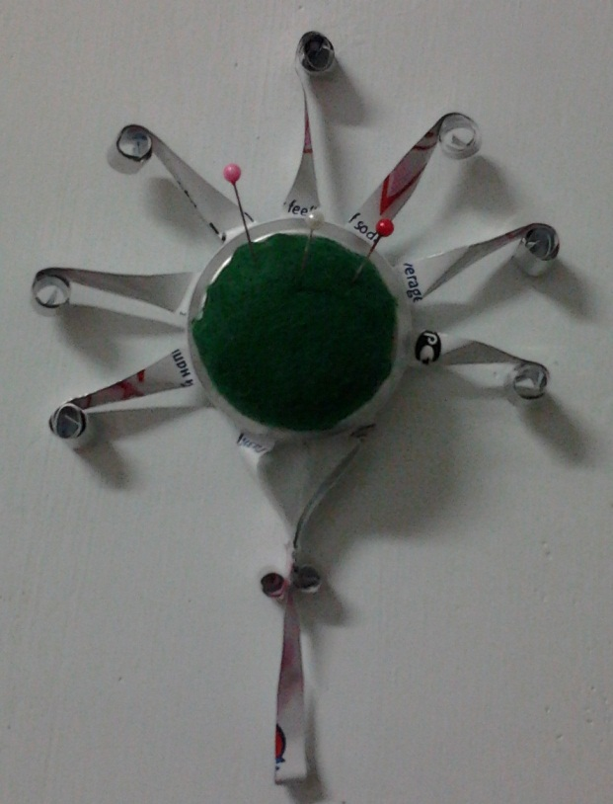
Защита проекта.
Мамочке подарок Приготовлю я.
Самая красивая
Мама у меня!
Маму я свою люблю,
Ей подарок подарю.
Я подарок сделал сам
Из жестянки красочно. Маме я его отдам, Обнимая ласково.

